Slide 1

jQuery Advanced
Урок 3. Ajax

Slide 2
Agenda
Основные опции при использовании $.ajax
GET и POST запросы
События
Обработка ответов сервера
Использование callback функций
Использование promise
Shorthand методы

Slide 3

Ajax
AJAX - Asynchronous JavaScript and XML
Unobtrusive client-server data exchange
Отсутствие полного обновления страницы
Получение более интерактивного приложения
Приложение становится приближенным к desktop приложению
Для создания запроса в jQuery используется метод $.ajax()

Slide 4
$.ajax options:url
url – определяет адрес серверного ресурса, к которому направляется запрос.
url может содержать query string, но для целей передачи на сервер данных лучше использовать опцию data
url может передаваться как первый параметр в метод $.ajax
$.ajax({
url: "../DataFiles/data.txt",
success: function (data) {
$("#output").html(data);
}
});

Slide 5
$.ajax options:data
data – объект, который будет использоваться для получения данных отправляемых на сервер.
При GET запросе свойства объекта добавляются к строке запроса как query string.
При POST запросе свойства объекта отправляются как тело запроса.
$.ajax({
url: "…",
type: "GET",
data: {
a: 1,
b: 2,
}
});

Slide 6
$.ajax options:dataType
html – который необходимо внедрить на странице.
xml – xml document для дальнейшего парсинга и использования найденных значений.
json – компактная альтернатива для xml
jsonp – json with padding, для кросс доменных запросов
script – для JavaScript файлов, которые будут выполнятся на стороне клиента
Значение по умолчанию для данной опции базируется на MIME типе ответа сервера.

Slide 7
Shorthand методы
.get() – отправка GET запроса
.getJSON() – получение JSON данных от сервера
.getScript() – загрузка и выполнение сценария
.post() – отправка POST запроса
.load() – загрузка контента в определенный элемент DOM
В основе всех shorthand методов используется $.ajax метод.

Slide 8
Q&A

Slide 9

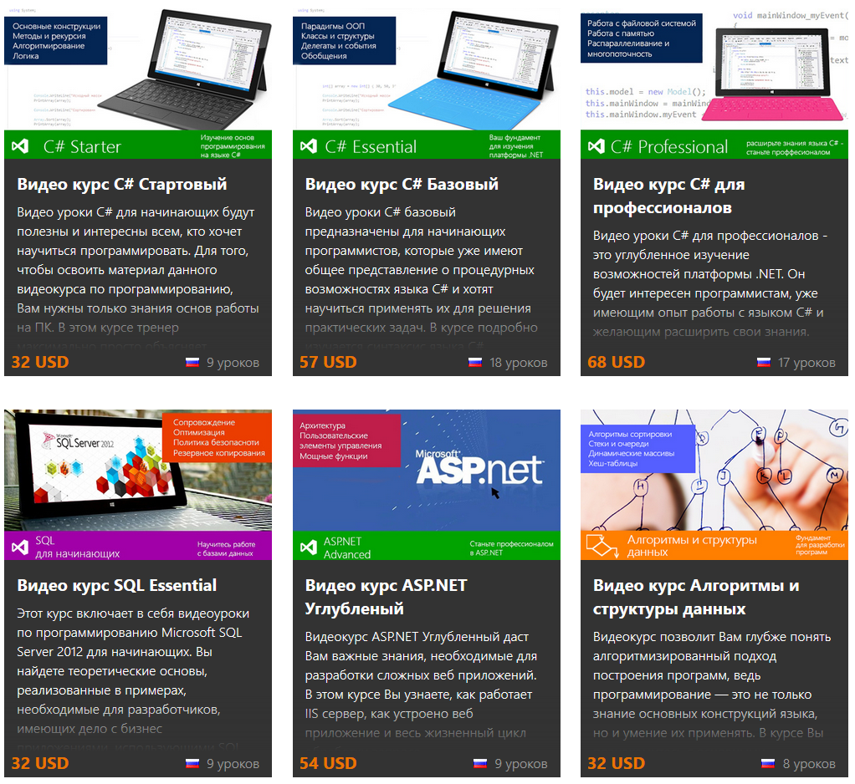
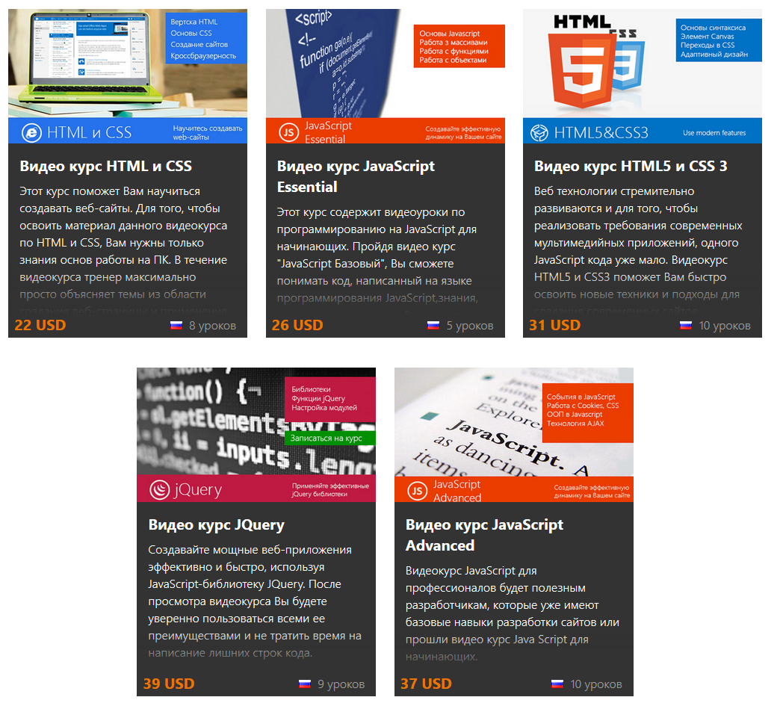
Видео тренинги
Проект ITVDN (IT Video Developers Network) - учебный видео портал для IT специалистов, созданный в 2014 году международным учебным центром CyberBionic Systematics с целью обучения программированию и технологиям Microsoft для всех, кто хочет стать профессионалом в сфере разработки программного обеспечения, проектировании сложных программных систем, веб разработки и других IT областях.
http://itvdn.com

Slide 10

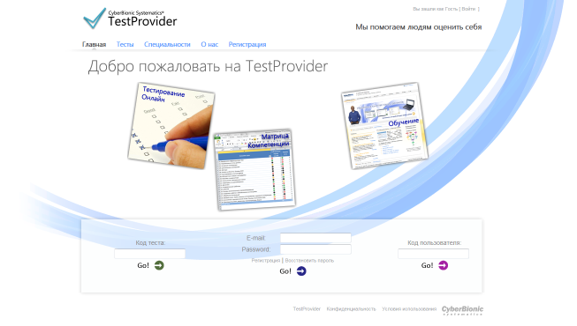


ПРОВЕРКА ЗНАНИЙ
Тестирование IT-специалистов
TestProvider обеспечивает надежную и объективную оценку технических знаний и опыта работы IT-специалиста с программными продуктами Microsoft.
Сертификация IT-специалистов
Подтвердите ваш практический опыт работы с технологиями Microsoft, получив сертификацию, соответствующую той работе, которую вы выполняете сейчас или желаете получить в будущем.
Перейти к тестированию www.TestProvider.com
Компании Microsoft, CyberBionic Systematics и Intel на базе портала TestProvider компании CyberBionic Systematics с использованием платформы Microsoft Azure совместно с Министерством науки и образования Украины проводят Всеукраинское дистанционное мониторинговое исследование уровня сформированности у выпускников учебных заведений навыков использования информационно-коммуникативных технологий в практической деятельности.

Slide 11

Coevolution of humans and machines.

